Slide 1
勾配流を用いた
格子QCD数値解析
北沢正清（大阪大学）
Special thanks to:
FlowQCD Collab.(柳原良亮, Asakawa, Hatsuda, Iritani, Itou, Suzuki)
WHOT Collab.(Kanaya, Ejiri, Taniguchi, Umeda, Shirogane, Suzuki, … )
Hadron Spectroscopy Café, 東工大, 2017年7月10日

Slide 2
Contents
勾配流とは
勾配流の応用：スケール設定
勾配流を用いたEMTの構成
熱力学量の測定
EMT相関関数の測定
flux tube周辺の応力構造の解析

Slide 3

格子QCD数値解析
量子色力学（QCD）を
第一原理的に取り扱う現状唯一の手段
hadron spectra, chiral symmetry, phase transition, etc.

Slide 4

勾配流
Luscher, 2010-
Narayanan, Neuberger, 2006
様々な解析への応用
スケール設定
トポロジー解析
Running coupling
演算子の定義
他もろもろ
LATTICE2014, D. Nogradiより
エネルギー運動量テンソル

Slide 5



Slide 6



momentum
energy
Poincare
symmetry
stress
pressure
Einstein Equation
Hydrodynamic Eq.

Slide 7



: nontrivial observable
on the lattice
Definition of the operator is nontrivial
because of the explicit breaking of Lorentz symmetry
ex:
Its measurement is extremely noisy
due to high dimensionality and etc.

Slide 8

If we have

Slide 9
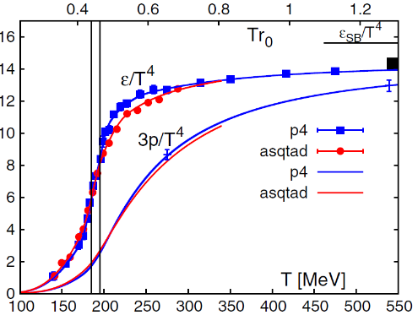

Thermodynamics
direct measurement of
expectation values
If we have

Slide 10
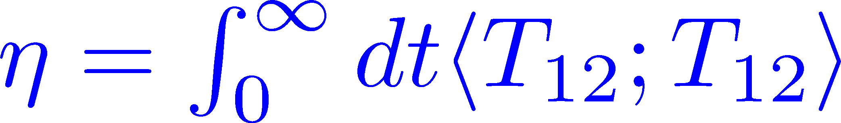
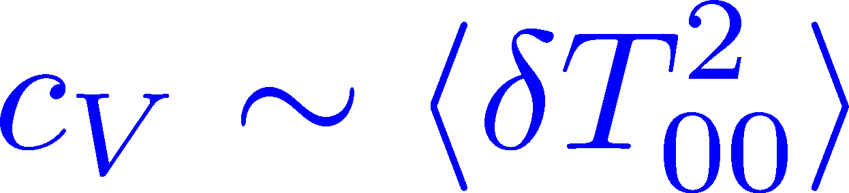
Thermodynamics
Fluctuations and
Correlations
direct measurement of
expectation values
viscosity, specific heat, ...
If we have

Slide 11
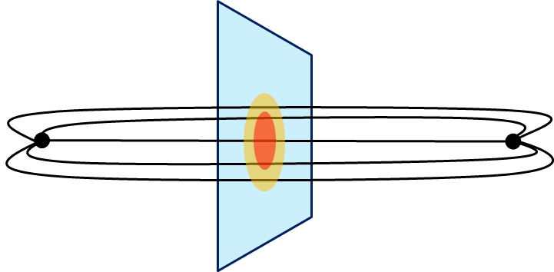
Thermodynamics
Fluctuations and
Correlations
direct measurement of
expectation values
viscosity, specific heat, ...
If we have
confinement string
EM distribution in hadrons
Hadron Structure

Slide 12
Thermodynamics
Fluctuations and
Correlations
direct measurement of
expectation values
viscosity, specific heat, ...
If we have
confinement string
EM distribution in hadrons
vacuum configuration
mixed state on 1st transition
Hadron Structure
Vacuum Structure

Slide 13
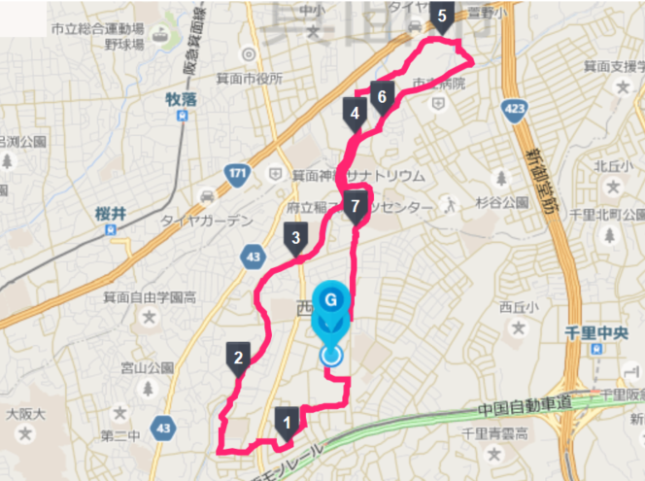

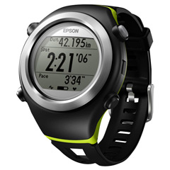
勾配流とは？
～マラソンと勾配流の奇妙な関係～

Slide 14
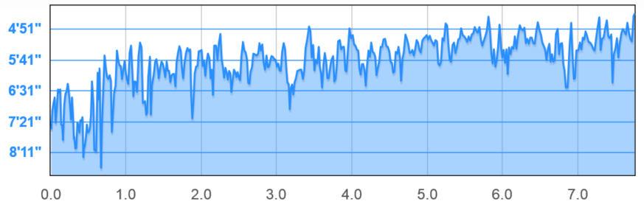
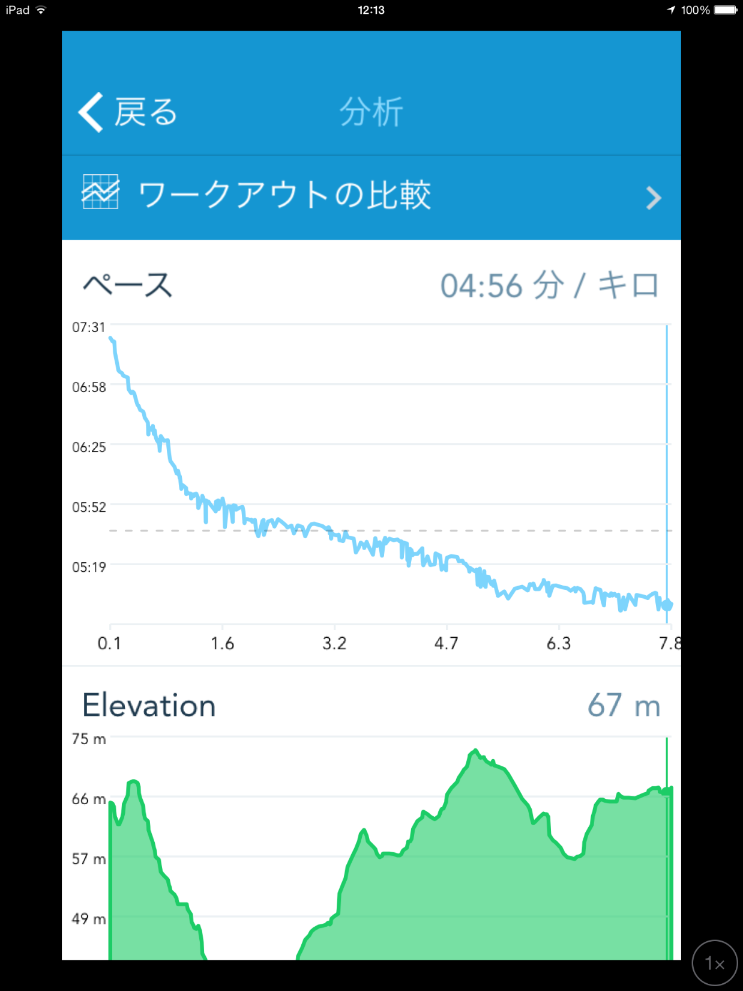

勾配流とは？
～マラソンと勾配流の奇妙な関係～
original data
RunKeeper

Slide 15





Gaussian
①
②

Slide 16
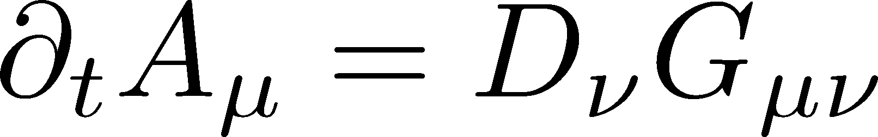
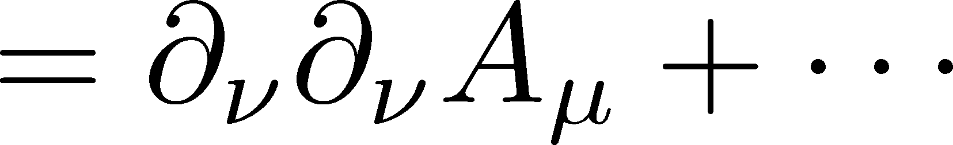
Gaussian
①
②
YM Gradient Flow
Gauge invariant version of 4-dim. diffusion equation

Slide 17


勾配流=場の連続的cooling
t: “flow time”
dim:[length²]
Tree level
4次元空間の拡散方程式
平均拡散長

Slide 18
見小利則大事不成
小利を見ればすなわち大事成らず
Miss the wood for the trees
孔子
（論語、子路13）

Slide 19


見小利則大事不成
孔子（論語、子路13）
格子QCD数値解析では、連続極限への外挿が必要
格子間隔が狭くなるほど、測定に伴う誤差が増大
例：エネルギー運動量テンソルの期待値
誤差：
小利（紫外領域のゆらぎ）の中に
大事（マクロな観測量）が埋もれてしまう！

Slide 20

データ容量と物理
ゲージ配位
128⁴

Slide 21

データ容量と物理
ゲージ配位
128⁴
場の理論の教科書
Peskin-Schroeder
約10MB

Slide 22
格子上の場のCooling
例：APEスメアリング
α
従来のcoolingは離散的に行われていた。

Slide 23
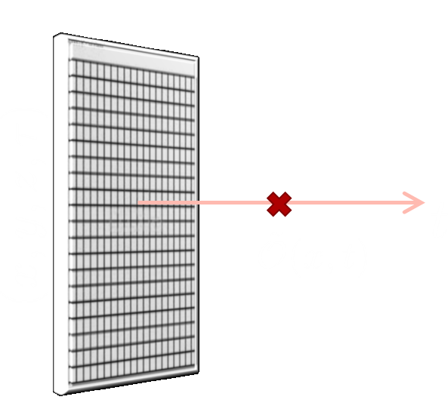


格子上の場のCooling
例：APEスメアリング
α
従来のcoolingは離散的に行われていた。
「連続変換」に置き換えたのが革命。
４次元理論と、有限tの関係が確立
Luscher, Weiss, 2011

Slide 24
勾配流による場の変換
場の変換の数学的構造が明確
  各種期待値等のt依存性が摂動論的に評価可能
t>0における全ての観測量が紫外有限
勾配流で変換された理論は、元のゲージ理論とは別物。
  勾配流は、近似解析用の粗視化手段ではない。
  ただし、統計誤差の抑制には著しく効果的。
Luscher,Weisz,2011
t>0での場は、繰り込まれている
a→0の極限が安全に取れる

Slide 25



勾配流 for Fermion場
Luscher, 2013
Makino, Suzuki, 2014
Taniguchi+ (WHOT) 2016
もはや「勾配」流ではない。
ゲージ場の勾配流はフェルミオンと独立。
フェルミオン場の波動関数繰り込みに発散。
Z(t)を決めれば、全ての観測量が有限。

Slide 26
呼称について
gradient flow
Yang-Mills gradient flow
Wilson flow
Symanzik, Iwasaki flow, …
勾配流（変換）？

Slide 27
Contents
勾配流とは
勾配流の応用：スケール設定
勾配流を用いたEMTの構成
熱力学量の測定
EMT相関関数の測定
flux tube周辺の応力構造の解析

Slide 28

格子間隔：
格子上の最も基本的な量
物理次元の導入
連続外挿
に必須
物理次元を持った観測量（スケール）が必要

Slide 29



String Tension / Sommer Scale
重クォークポテンシャル
弦張力
V(r)の遠方での傾きσ
Sommer scale
となるr₀を求める
V(r)を決めるため、フィット解析が必要
統計誤差が大きい
非局所的な数値解析が必要
デメリット

Slide 30







勾配流を用いたスケール設定
Luscher, 2010
: 適当な無次元演算子の期待値
格子間隔には依存しない
: an observable
standard choice of O:
perturbative formula:

Slide 31



A Dimensionless Choice: t²<E>
one-loop perturbation
violated
Another choice: w₀
lattice discretization effect
Budapest-Wuppertal
2012
weaker a dep.

Slide 32

スケール設定 by FlowQCD
SU(3) YM theory
Wilson gauge action
w₀ scaling
6.3<β<7.4
少ない配位で高統計
β | size | N_{conf} | β | size | N_{conf}
6.3 | 64⁴ | 30 | 6.9 | 64⁴ | 30
6.4 | 64⁴ | 100 | 7.0 | 96⁴ | 60
6.5 | 64⁴ | 49 | 7.2 | 96⁴ | 53
6.6 | 64⁴ | 100 | 7.4 | 128⁴ | 40
6.7 | 64⁴ | 30
6.8 | 64⁴ | 100
FlowQCD, PRD94 (2016); see also 1503.06516

Slide 33
勾配流の応用例
スケール設定
トポロジカル電荷
running coupling
etc.
Taniguchi+, WHOT-QCD, 2016

Slide 34

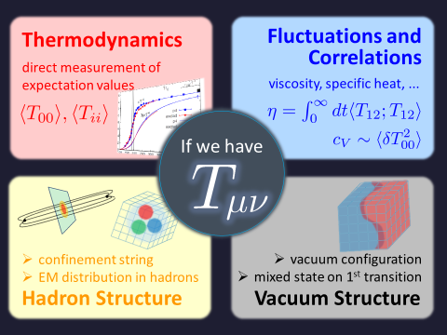
Contents
勾配流とは
勾配流の応用：スケール設定
勾配流を用いたEMTの構成
熱力学量の測定
EMT相関関数の測定
flux tube周辺の応力構造の解析

Slide 35




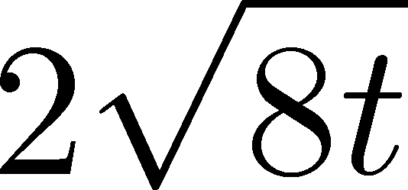
微少フロー時間展開
Luescher, Weisz, 2011
an operator at t>0
remormalized operators
of original theory
original 4-dim theory
t→0 limit

Slide 36


EMTの構築
Suzuki, 2013
DelDebbio,Patella,Rago,2013
gauge-invariant dimension 4 operators

Slide 37



EMTの構築 2
Suzuki, 2013
Suzuki coeffs.

Slide 38

EMTの構築 2
Suzuki, 2013
Suzuki coeffs.
Remormalized EMT

Slide 39
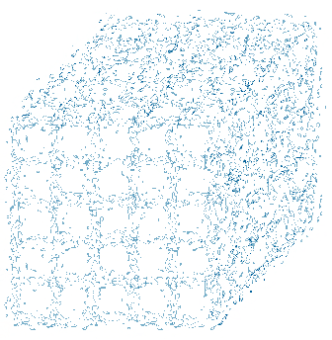
Rough Idea
coarse
graining
no translational
invariance
translational symmetry
is recovered!

Slide 40



勾配流によるEMT測定
lattice regularized
gauge theory
gradient flow
measurement
on the lattice
continuum theory
(with dim. reg.)
continuum theory
(with dim. reg.)
analytic
(perturbative)
gradient flow

Slide 41

格子上のEMT(素朴な構築)
Z₁, Z₂, Z₃を非摂動的に決定すればEMTは構築可能
Z₁, Z₃の測定は近年高精度化 Giusti, Pepe, 2014-, BW, 2016
純ゲージ理論では、multi-level法で効率的な測定

Slide 42


フェルミオン場の導入

Slide 43
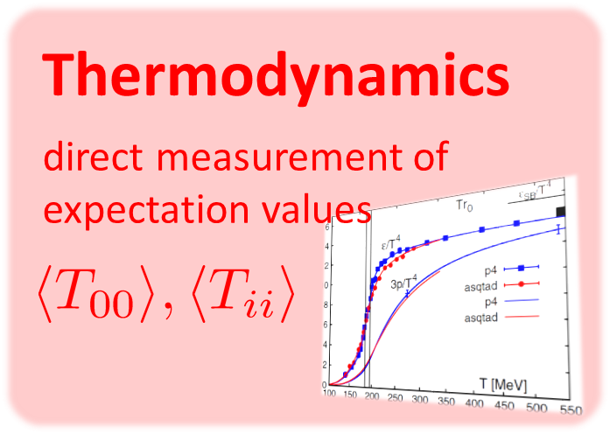
Contents
勾配流とは
勾配流の応用：スケール設定
勾配流を用いたEMTの構成
熱力学量の測定
EMT相関関数の測定
flux tube周辺の応力構造の解析

Slide 44
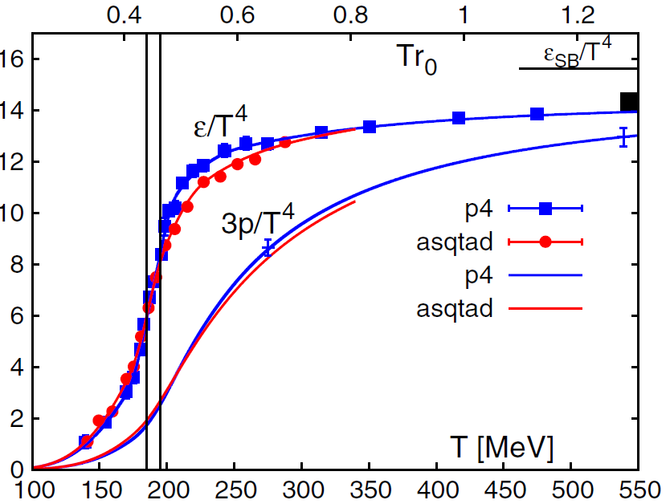
QCD EoS
(Energy Density, Pressure)
BNL-Bielefeld
2011
hadronic
QGP
Rapid increase of ε/T⁴ around T=150-200 MeV
Crossover transition
Low T: hadron resonance gas model / High T: perturbative QCD

Slide 45






QCD Thermodynamics
熱力学関係式
ln ZのT、V微分を求められれば、熱力学量が決まる

Slide 46





格子間隔を変化させてみる
Changing lattice spacing
1/T and V change
e-3pが求まる

Slide 47


積分法
Boyd+ 1996
measurements of e-3p for many T
vacuum subtraction for each T
information on beta function

Slide 48

Numerical Simulation
SU(3) YM theory
Wilson gauge action
Parameters:
Scale from gradient flow
N_{t} = 12, 16, 20-24
aspect ratio 5.3<N_{s}/N_{t}<8
1500~2000 configurations
FlowQCD 1503.06516

Slide 49
Gradient Flow Method
lattice regularized
gauge theory
gradient flow
measurement
on the lattice
continuum theory
(with dim. reg.)
continuum theory
(with dim. reg.)
analytic
(perturbative)
gradient flow

Slide 50


Caveats
Gauge field has to be sufficiently smeared!
lattice regularized
gauge theory
gradient flow
Perturbative relation has to be applicable!
measurement
on the lattice
continuum theory
(with dim. reg.)
continuum theory
(with dim. reg.)
analytic
(perturbative)
gradient flow

Slide 51

Caveats
Gauge field has to be sufficiently smeared!
lattice regularized
gauge theory
gradient flow
Perturbative relation has to be applicable!
measurement
on the lattice
continuum theory
(with dim. reg.)
continuum theory
(with dim. reg.)
analytic
(perturbative)
gradient flow

Slide 52




in continuum
non-perturbative
region
O(t) effect
classical

Slide 53
in continuum
non-perturbative
region
O(t) effect
classical
on the lattice
Double extrapolation t→0, a→0 required
Extrapolation has to be taken keeping t>>a²

Slide 54



t Dependence
clover+plaq
clover
: strong discretization effect
: oversmeared
: Linear t dependence

Slide 55


Double Extrapolation
Continuum extrapolation
strong
discretization
effect
FlowQCD, 2014: continuum extrapolation only
WHOT-QCD, 2016: small t limit only
Note:

Slide 56

Double Extrapolation
Continuum extrapolation
strong
discretization
effect
Small t extrapolation
FlowQCD, 2014: continuum extrapolation only
WHOT-QCD, 2016: small t limit only
Note:

Slide 57

Double Extrapolation
Black band: continuum extrapolated
range of t for fitting:

Slide 58
T Dependence
FlowQCD, PRD, 2016
Error includes
statistical error
choice of t range for t→0 limit
uncertainty in aΛ_{MS}
Excellent agreement with integral method
High accuracy only with ~2000 confs.
total error <1.5% for T>1.1T_{c}

Slide 59
N_{f}=2+1 QCD 熱力学の解析
Taniguchi+, WHOT-QCD, PRD, 2017
N_{f}=2+1 QCD, Iwasaki gauge + NP-clover
m_{PS}/m_{V} ≈0.63 with ≈physical s quark
T=0: CP-PACS+JLQCD (ß=2.05, 28³x56, a≈0.07fm)
T>0: 32³xN_{t}, N_{t} = 4, 6, ... , 14, 16):
T≈174-697MeV
t→0 extrapolation only (No continuum limit)

Slide 60








Fermion Propagator
勾配流方程式に対する伝搬関数
逆向き伝搬関数が一つは必要
フェルミオン場
t=0
ゲージ場

Slide 61
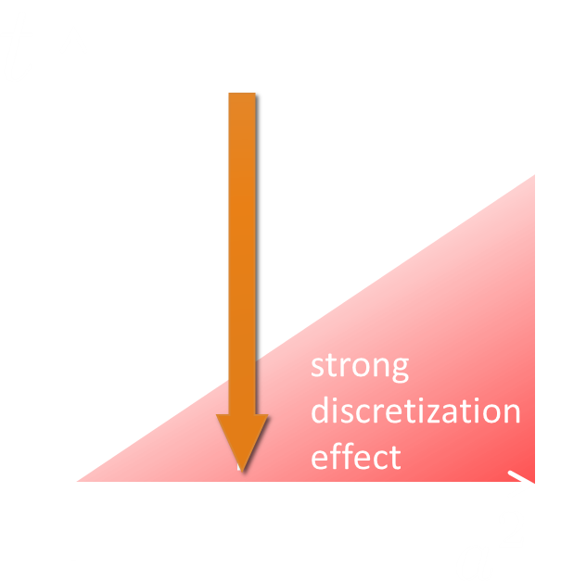


t→0外挿
Nt>6では、”linear window”が存在
フィット範囲、a²/t項の考慮

Slide 62
N_{f}=2+1 状態方程式
Taniguchi+, WHOT-QCD, PRD, 2017
N_{t}=4, 6を除き、積分法の結果と一致
N_{t}=4, 6では安定した外挿t領域が得られない
積分法と比べ、誤差の抑制

Slide 63
カイラル凝縮・感受率
Taniguchi+, WHOT-QCD, PRD, 2017
カイラル凝縮は、T>Tcで減少の傾向
カイラル感受率は、T=Tc付近で鋭いピーク

Slide 64
物理点シミュレーション
Nf=2+1 QCD, Iwasaki gauge + NP-clover
T=0: PACS-CS (ß=1.9, 32³x64, a≈0.09fm)
Fine-tuned to the phys.pt. by reweighting.
T>0: 32³xNt, Nt = 4, 5, ... , 14, T≈157--549MeV
WHOT-QCD, Preliminary
Budapest-Wuppertal
2010

Slide 65
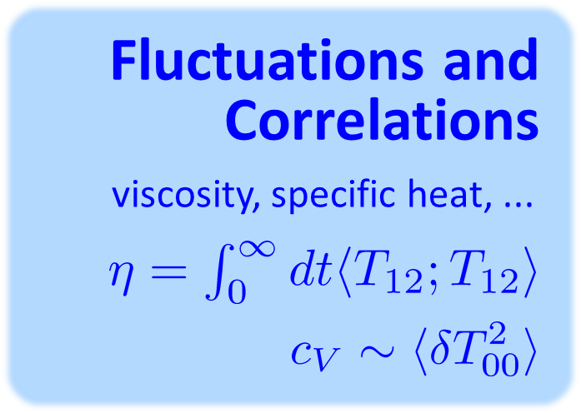
Contents
勾配流とは
勾配流の応用：スケール設定
勾配流を用いたEMTの構成
熱力学量の測定
EMT相関関数の測定
flux tube周辺の応力構造の解析

Slide 66


なぜEMT相関関数？
Kubo Formula: T₁₂ correlator ←→shear viscosity
Hydrodynamics describes long range behavior of T_{μν}
Energy fluctuation ←→specific heat

Slide 67



EMT Correlator : Noisy…
With naïve EMT operators
Nakamura, Sakai, PRL,2005
N_{t}=8
improved action
~10⁶ configurations
Nt=16
standard action
5x10⁴ configurations
… no signal

Slide 68

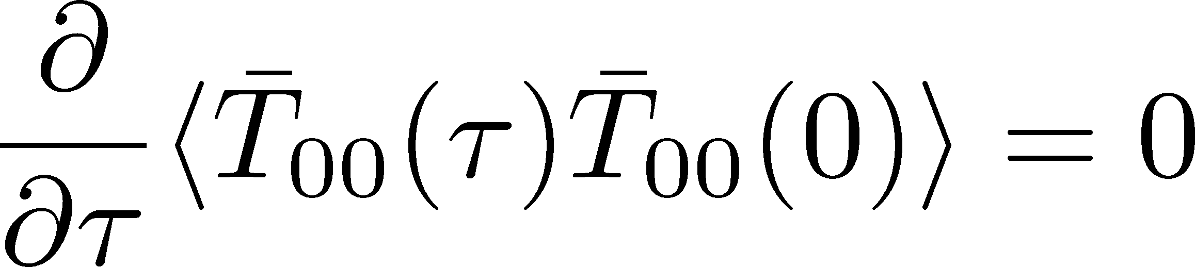
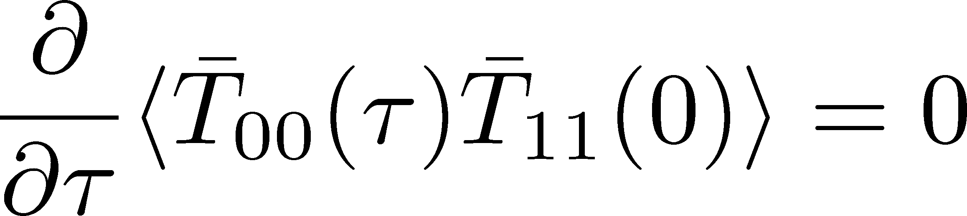

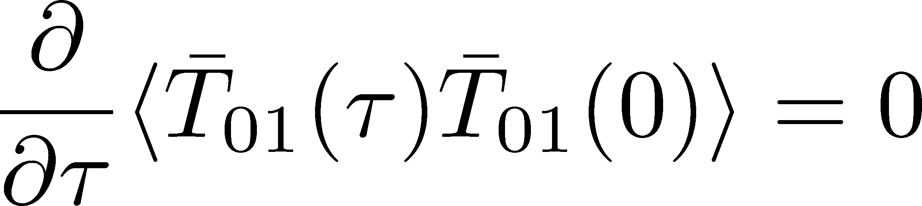
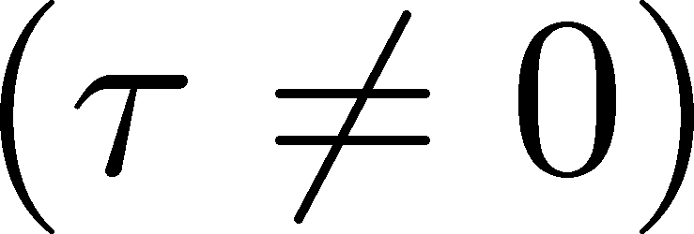
Conservation Law
保存電荷を含む相関関数は、τによらない定数となる

Slide 69





Linear Response Relations
Specific heat
entropy density
Giusti, Meyer, 2011
enthalpy density
Minami, Hidaka, 2012
導出

Slide 70
格子解析
FlowQCD, to appear soon
SU(3) ゲージ理論
Wilson作用／クローバー演算子
アスペクト比：Ns/Nt=4
統計数：180,000
β | T=1.66T_{c} | T=2.22T_{c}
48³x12 | 6.719 | 6.943
64³x16 | 6.941 | 7.170
96³x24 | 7.265 | 7.500
数値解析：Bluegene/Q @KEK

Slide 71



虚時間相関関数@T=2.24Tc
全てのチャンネルに、保存則に対応する平坦領域が存在
tが小さい領域では、演算子のオーバーラップが発生

Slide 72
中点相関関数@T=2.24Tc
(44;11), (41;41)チャンネル：線形応答関係の確認
(44;44)チャンネルからは、比熱の測定が可能！

Slide 73
N_{f}=2+1 QCD
WHOT-QCD, Preliminary
Slide from Y. Taniguchi, LATTICE2017/XQCD2017

Slide 74
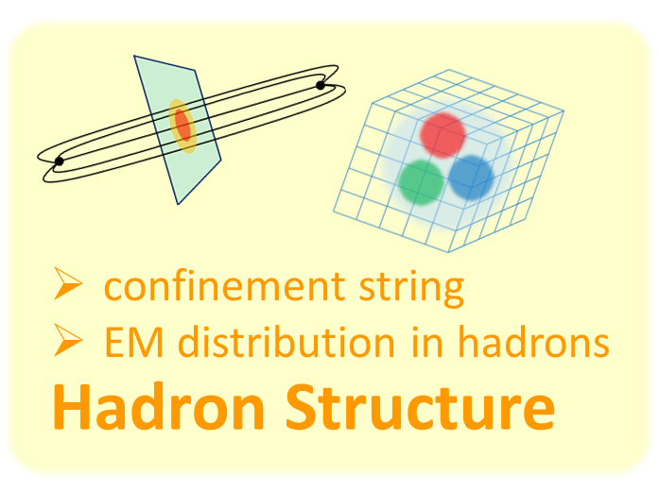
Contents
勾配流とは
勾配流の応用：スケール設定
勾配流を用いたEMTの構成
熱力学量の測定
EMT相関関数の測定
flux tube周辺の応力構造の解析
柳原良亮 for FlowQCD, in progress

Slide 75


応力とは
圧力
ある面に働く
単位体積当たりの力

Slide 76
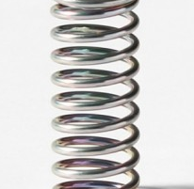

応力とは
圧力
応力
一般にPとnは平行でない→応力
v
F
ある面に働く
単位体積当たりの力
応力テンソル

Slide 77



Maxwell応力
E
$$T=\frac{1}{2}\left[\begin{matrix}E^{2} & 0 & 0 \\ 0 & −E^{2} & 0 \\ 0 & 0 & −E^{2}\end{matrix}\right]$$
電場と平行方向：引力
電場と垂直方向：斥力

Slide 78
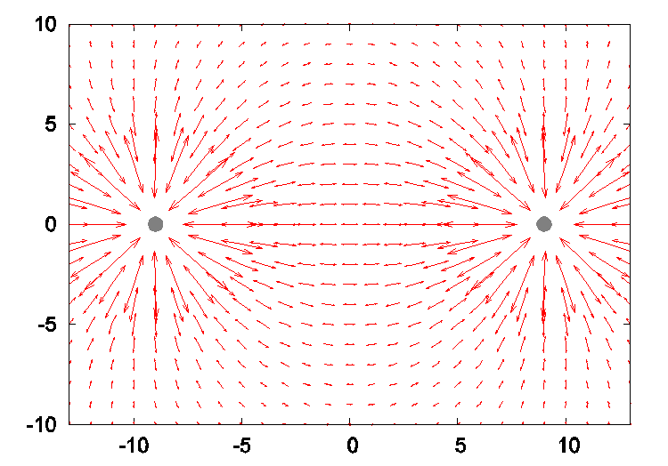
Maxwell応力
E
電場と平行方向：引力
電場と垂直方向：斥力
異なる電荷間の応力分布

Slide 79
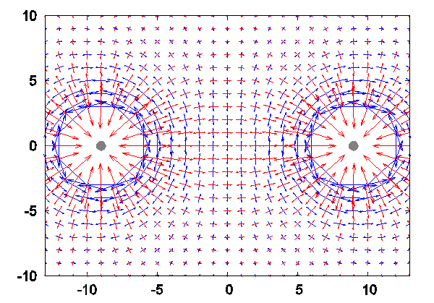
Maxwell応力
E
電場と平行方向：引力
電場と垂直方向：斥力
異なる電荷間の応力分布

Slide 80
クォーク・反クォーク系
＝Flux tubeの形成
QCD
QED
力線は、flux tube内に閉じ込められる
↓
クォーク・反クォークポテンシャルは
遠方で線形的に振る舞う。

Slide 81


クォーク間ポテンシャル
←Wilson Loop
R
T

Slide 82



Flux Tubeの構造
R
Wilson loopの中間時刻平面上で
物理量を測定
先行研究
作用密度分布
エネルギー密度分布（形状のみ）
カラー電磁場（形状のみ）
(カラー電磁場)²（形状のみ）
本研究：エネルギー密度・応力分布を絶対値を含めて測定

Slide 83
ｑｑ系の応力分布
beta=6.6
R/a=18
APE: 180 (alpha=2.3)
MF temporal link
t/a2=1.5 (no t→0 limit)
R=0.684fm

Slide 84
ｑｑ系の応力分布
QCD
QED
R=0.684fm

Slide 85
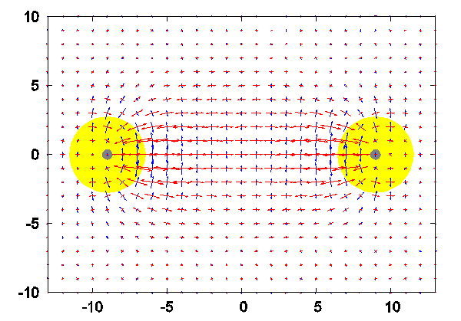
ｑｑ系の応力分布
QCD
QED
R=0.684fm

Slide 86
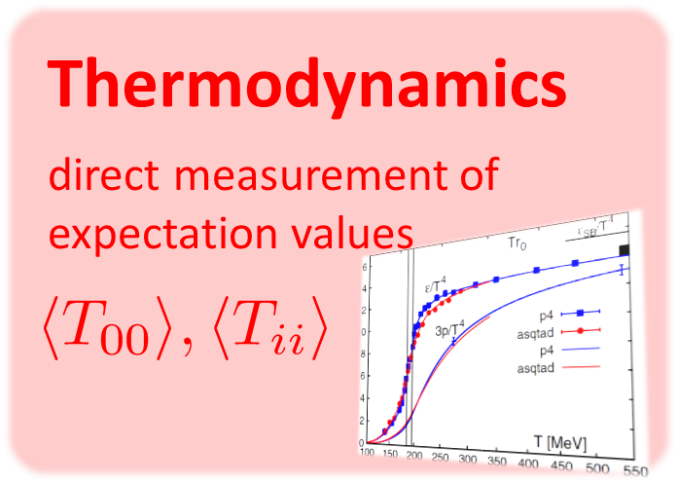
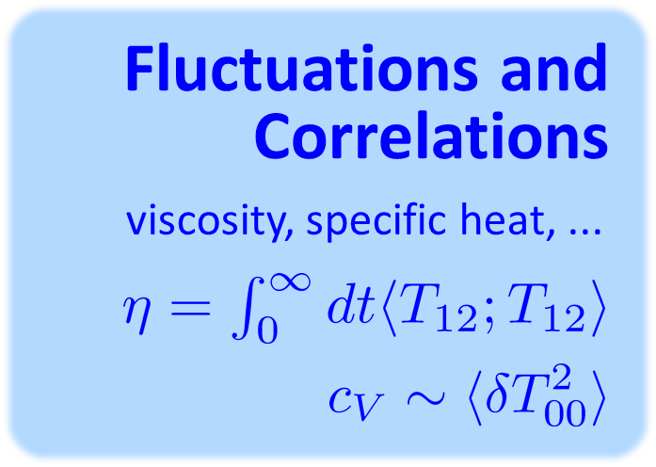

まとめ
勾配流とは、場を連続的ににじませる変換。
格子QCD数値解析上の多様な問題に応用されている。
勾配流を用いると、格子上でEMTを定義できる。
この演算子を用いた、様々な解析が始まっている。
今後の課題：輸送係数、ハドロン内部のEM/応力分布、非閉じ込め相転移の検証、情報削減への利用、

Slide 87


(x,y,z,t,s)５次元理論
４次元理論と、有限tの関係が確立
Luscher, Weiss, 2011

Slide 88
トポロジカル電荷

